Slide 1







Toán 3

Slide 2
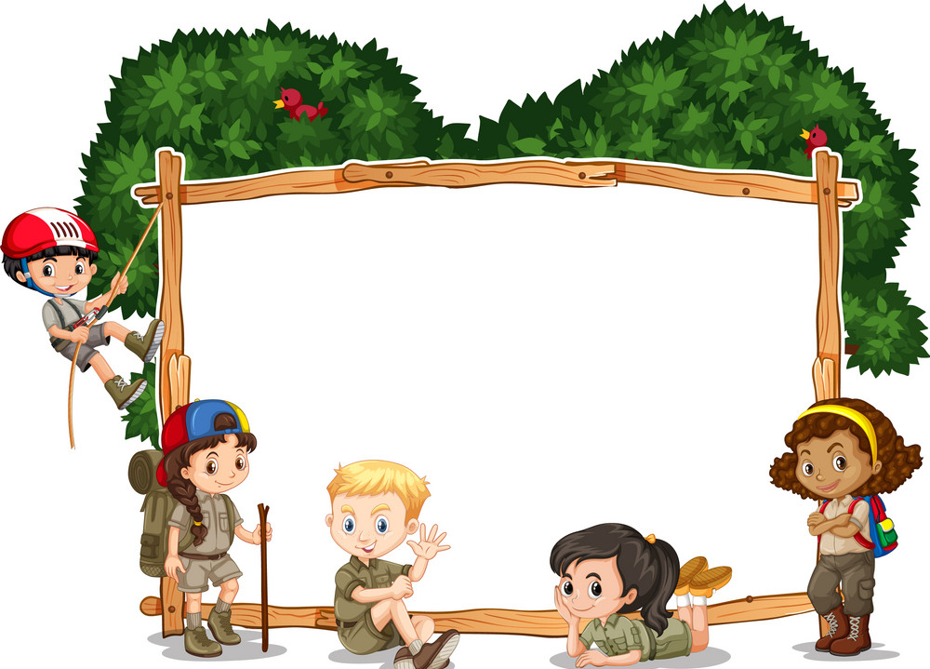
KỂM TRA

Slide 3


1
Khoanh vào chữ cái trước ý trả lời đúng.
a.Số liền trước của 8000 là:
A. 7000
B. 7 999
C. 8001
b. Các tháng có 30 ngày là
A. 4, 6, 9, 11
B. 2, 4, 6, 9, 11
C. 1, 3, 5, 7, 8, 10, 12
2
Sắp xếp các số sau theo thứ tự từ bé đến lớn
2 809; 908; 8 090; 8 900
............................................................................................
908; 2 809; 8 090; 8 900

Slide 4

3
Điền số thích hợp vào chỗ chấm
a. 7000g = .......kg
a. 7000g = 7kg
b. 8l = .......... ml
b. 8l = 8000 ml
4
Đúng ghi Đ, sai ghi S vào
a. x 6 = 1206
b. : 3 = 3000
= 201
= 1000
Đ
S
= 7236
= 9000
Đ
S

Slide 5



5
Đặt tính rồi tính
a) 7366 + 2528
b) 6132 - 4728
7633
2528
6132
4728
+
-
10161
1404
c) 4635 x 2
d)6057 : 3
4635
2
6057
3
x
0
0
2
9
0
1
0
5
2
2970
7
0

Slide 6

6
Trong đợt quyên góp ủng hộ các bạn nghèo mái ấm tình thương học sinh khối 3 trường em đã quyên góp sau theo số liệu thông kê sau:
Lớp
3/1
3/2
3/3
3/4
3/5
3/6
Số hôp sữa
36
40
56
35
28
36
Hãy viết vào chỗ chấm cho phù hợp
......
......
3/6
a) Hai lớp có số hộp sữa quyên góp bằng nhau là lớp và lớp
3/1
b) Lớp quyên góp nhiều nhất hơn lớp quyên góp sữa ít nhất là hộp.
......
28

Slide 7
7
Xe thứ nhất chở được 108 thùng hàng, xe thứ hai chở được gấp đôi xem thứ nhất. Hỏi cả hai xe chở được bao nhiêu thùng hàng?
Bài giải
Xe thứ hai chở được số thùng hàng là:
108 x 2 = 216 ( thùng)
Cả hai xe chở được số thùng hàng là:
108 + 216 = 324 ( thùng)
Đáp số: 324 thùng

Slide 8
8
Quan sát hình vẽ dưới đay, viết số thích hợp vào chỗ chấm
A
4 cm
H
6 cm
B
D
K
C
Chu vi hình vuông AHKD là:
16 cm
.....cm
Chu vi chữ nhật ABCD là:
20 cm
.....cm

Slide 9






Chào tạm biệt !

